Slide 1
ESTUDIO DE LA PROBABILIDAD DE MALIGNIDAD DE LOS NÓDULOS PULMONARES INCIDENTALES SEGÚN LA “MAYO LUNG CALCULATOR” Y DIVERSOS BIOMARCADORES DE CÁNCER DE PULMÓN.
J. Romero López¹, A. González Hernández¹, E. Vélez Menis², J. Lancha Domínguez¹, L. Padrón Fraysse¹, A. Pereira Vega².
¹Servicio de Neumología. Hospital Juan Ramón Jiménez. Huelva ²Servicio de Neumología. Hospital Juan Ramón Jiménez. Fundación Andaluza Beturia para la Investigación. Huelva

Slide 2
Agradecimientos
Beca NEUMOSUR Nº 5.2022: Validación de biomarcadores metabolómicos en el seguimiento de nódulos pulmonares ≥ 6 mm. Estudio longitudinal prospectivo de 3 años. MODIFY pulmonary nodules. Metabolomic diagnosis for solitary pulmonary nodules.
Beca SEPAR 1577/2024: Uso de biomarcadores sanguíneos metabolómicos en el diagnóstico precoz de los nódulos pulmonares incidentales. (Estudio modify: modify pulmonary nodules. Metabol omic diagnosis for solitary pulmonary nodules).

Slide 3
Introducción
El cáncer de pulmón (CP) se puede manifestar como un nódulo pulmonar (NP).
Estudiar la probabilidad de malignidad de los NP es importante porque la actitud clínica es diferente.
Distintas estrategias intentan definir la probabilidad de malignidad de un NP.
La “Mayo Lung Calculator” (MLC) es una simple herramienta que determina dicha probabilidad, en base a la edad, tabaquismo y características del NP.
No está establecido el papel de los biomarcadores (BM) sanguíneos para estudiar la probabilidad de malignidad de los NP.

Slide 4
Objetivo: Analizar el poder predictor de malignidad de la MLC y compararlos con el kit de 6 BM proteicos de Molina et al (6 BM) y la prueba CDT Early Lung de 7 anticuerpos contra antígenos tumorales (7 Ac).

Slide 5
Metodología
Hemos seleccionado 123 NP incidentales de pacientes del Hospital Juan Ramón Jiménez de Huelva con diámetro ≥ 6 mm en los que obtuvimos el valor de la MLC y tenían realizado los 6 BM. En 20 de ellos, también se realizó la prueba de CDT Early Lung.
La mediana de seguimiento fue de 2,82 años.
Se determinó la probabilidad de malignidad según la MLC:
  < 20% escasa.
  20-70% intermedia.
  > 70%, alta probabilidad.

Slide 6
Metodología
La positividad de alguno de los 6 BM o de alguno de los 7 Ac de la prueba CDT Early Lung, se consideró un resultado positivo. Se registró el hecho de tener al menos 2 BM alterados, en cada una de las pruebas.
Se registró el diagnostico final de malignidad o no malignidad (benignidad o estabilidad durante el periodo de seguimiento).
Se analizaron las curvas ROC de las herramientas analizadas.
Se han realizado comparaciones bivariadas de χ², T-Student y ANOVA (IC 95%).

Slide 7
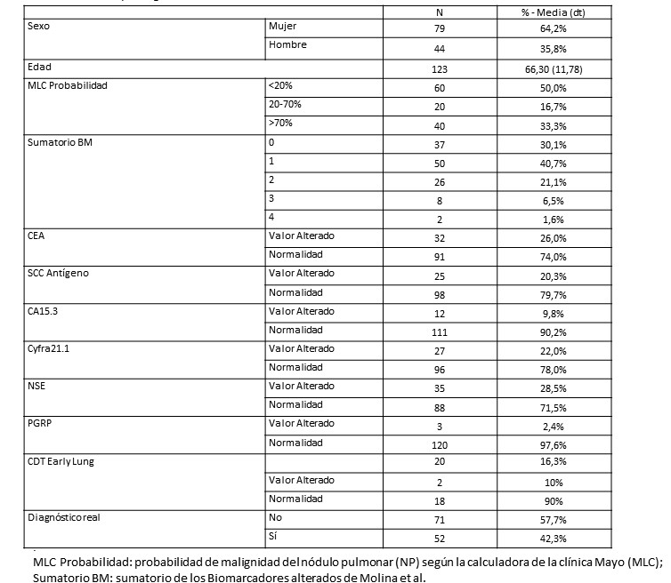
Resultados
Tabla 1. Descripción general de la muestra.

Slide 8
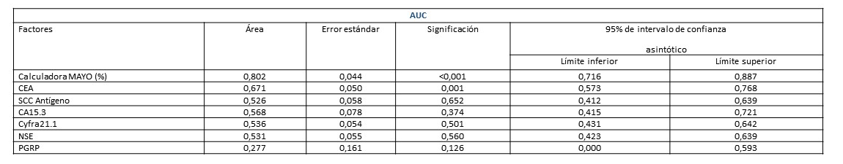
Resultados
Tabla 2. Área bajo la curva (AUC) de la Calculadora Mayo y los 6 Biomarcadores para el diagnóstico real de cáncer de pulmón.

Slide 9
Conclusiones
Los resultados de la MLC concuerdan con el diagnóstico real; aunque el 10,5% de los casos de baja probabilidad fueron finalmente malignos.
El 25% de casos de diagnóstico final de CP no tenía ninguno de los 6 BM alterados.
El 10% de participantes con CDT Early tuvieron valores alterados.
Se requiere un mayor número de CDT Early Lung realizados.

